Slide 1
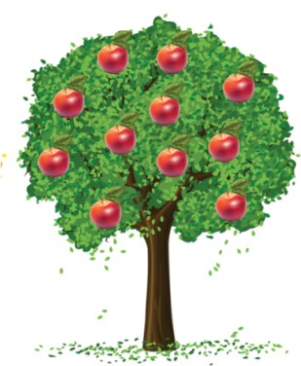
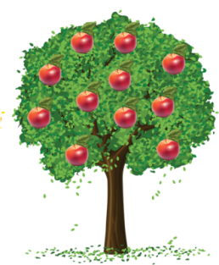
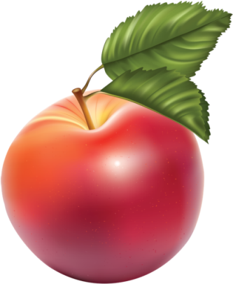
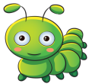
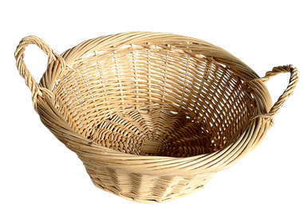
СОБЕРИ УРОЖАЙ
В саду поспел урожай.
Найди яблоки со словами, в которых пропущена буква я.
КАЛИН .
ЧЕРЕШН .
РОМ . ШКА
Р . БИНА
ЧЕРВ . К
ЯБЛОН .
ВИШН .

Slide 2
СОБЕРИ УРОЖАЙ
В саду поспел урожай.
Найди яблоки со словами, в которых пропущена буква я.
ЗЕМЛ . НИКА
МАЛИН .
М . ТА
ЗЕМЛ . .
М . ЧИК
ТРАВ .
ПЕСН .

Slide 3
ИНТЕРНЕТ - РЕСУРСЫ
гусеница http://www.lenagold.ru/fon/clipart/n/nas4.html
корзина http://www.lenagold.ru/fon/clipart/k/korz2.htmlс
солнышко http://school-ppt.3dn.ru/index/kartinki_solnyshki/0-43
яблоко http://www.lenagold.ru/fon/clipart/ja/jabl/kras3.html
Звуки:
пение птиц http://wooi.ru/dock/fonoteca7.php
хруст яблока http://wooi.ru/dock/fonoteca4.php

Slide 4
Пояснительная записка к авторскому медиаресурсу
(тренажер-игра)
Автор: Азарина Елена Леонидовна
Место работы: КС(К)ОУ ХМАО-Югры для обучающихся, воспитанников с ограниченными возможностями здоровья «Нижневартовская специальная (коррекционная) общеобразовательная школа VIII вида»
Должность: учитель-логопед
Вид ресурса: презентация PowerPoint .
Название ресурса: Буквы а-я после согласных. Игра «Собери Урожай».
Техническое оснащение: компьютеры или ноутбуки по количеству учащихся (индивидуальная работа); компьютер, мультимедиа - проектор и экран (групповая работа).
Краткое описание ресурса: упражнения в обозначении мягкости согласных на письме буквой я.
Цель и задачи ресурса: закрепление дифференциации твердых и мягких согласных, автоматизация умения обозначать мягкость согласных на письме буквой я, развитие произвольного внимания.
Актуальность и значимость ресурса: возможно использование школьными логопедами при коррекции недоразвития фонематического восприятия у детей с дисграфией, родителями для автоматизации навыков, учителями начальных классов на уроках русского языка при изучении темы «Обозначение мягкости согласных на письме гласными II ряда».
Практическое применение: индивидуальная и групповая работа на логопедических занятиях по коррекции нарушений письма, самостоятельное выполнение учащимися в виде домашнего задания.
Методика работы:
1. Индивидуальная работа. Ребёнок работает за компьютером, контроль правильности выполнения заданий осуществляется автоматически: при правильном ответе в корзинке появляется яблоко (звук – пение птиц), при ошибочном – из яблока появляется червячок (звук – хруст яблока).
2. Групповая работа (с использованием компьютера, проектора и экрана): дети по очереди выходят к компьютеру, выполняют задание для 1-2 слов, остальные комментируют правильность выполнения, при необходимости исправляют ошибки.

